Slide 1
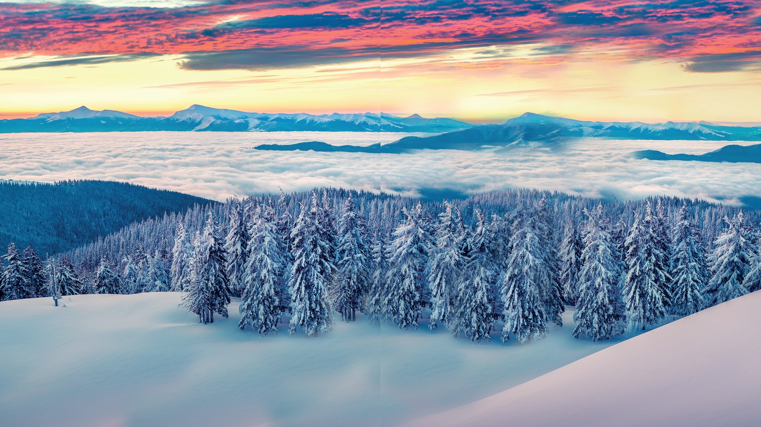
9. SINIF COĞRAFYA · 3. ÜNİTE · A
DOĞAL SİSTEMLER VE SÜREÇLER
3.1. İklim Sistemini Anlamak · A: Hava Olayları ve İklim Sistemi · 9-14. haftalar
2026-2027 Eğitim ve Öğretim Yılı
Görsel: 9. Sınıf Coğrafya Ders Kitabı, s. 74-75 (ünite açılışı)
Notes:
AMAÇ: Üniteyi tanıtmak; kapak fotoğrafıyla hava olayı ile iklim arasındaki farka ilk bakışı açmak.
SÜRE: Ünite açılışı ve köprü kurma aşamasının (9. hafta 1. aşama, 10 dk) ilk 2 dakikası; aşamanın slaytları 1-14.
NASIL: Fotoğrafı 20 saniye inceletin: 'Bu fotoğraf çekildiği an bu yerde hava nasıldı? Bu yerin kışları genel olarak nasıl geçer?' İlk soru hava durumunu, ikinci soru iklimi sorar; iki cevabı tahtanın iki köşesine yazın. 9. haftanın ilk konusu bu iki kavramın farkıdır.
BEKLENEN CEVAP: Hava durumu (o an): açık ve soğuk; dağ yamaçlarında kar ve kırağı, vadilerde alçak bulut (sis) denizi, gökyüzünde gün doğumu ya da batımı ışığı. İklim (uzun süre): kışları karlı ve soğuk geçen yüksek, ormanlık bir dağlık alan. Fotoğrafın çekildiği yer kitapta yazılmaz; yer adı söylemeyin.
KAYNAK: Ders kitabı s. 74-75 ünite açılış görseli; hava durumu-iklim ayrımı s. 77.
NOT: Bu sunum yalnız okul içi ders kullanımı içindir: harita ve fotoğraflar MEB ders kitabındandır; dosya okul dışında paylaşılmaz, internete konmaz.

Slide 2
Bu ünitede neler öğreneceğiz?
3. ÜNİTE
9-10. hafta · s. 76-88
11-14. hafta · s. 89-117
15-16. hafta · s. 118-120
17 ve 19. hafta · s. 121-131
3.1.1. Hava Olayları
3.1.2. İklim Sistemi
3.1.3. İklim Türleri
3.1.4. İklim Sisteminde Yaşanan Değişiklikler
COĞ.9.3.1
COĞ.9.3.2
COĞ.9.3.3
COĞ.9.3.4
Hava olaylarının günlük hayata etkisini gözleme dayalı tahmin edebilme
İklim sisteminin bileşen ve değişkenlerini çözümleyebilme
Türkiye ve dünyadaki farklı iklim türlerine sahip yerlerin iklim verilerini kullanarak tablo, grafik, şekil ve/veya diyagram hazırlayabilme
İklim sistemi ve sürecinde meydana gelen değişiklikleri algılayabilme
Kitap: …hava olaylarının günlük hayata etkisinin gözleme dayalı tahmin edilebilmesi…
Kitap: …iklim sisteminin bileşen ve değişkenlerinin çözümlenebilmesi…
Kitap: …iklim türlerine yönelik tablo, grafik, şekil ve/veya diyagram hazırlanabilmesi…
Kitap: …iklim sistemindeki değişim ve sürekliliğin algılanabilmesi…
9. Sınıf Coğrafya · 3. Ünite (A): Hava Olayları ve İklim Sistemi
Kitap s. 74
2 / 268
Notes:
AMAÇ: Ünitenin dört öğrenme çıktısını ve hangi haftalarda işleneceğini göstermek.
NASIL: Kartları soldan sağa okuyun; her kartın altındaki italik cümle kitabın ünite açılışındaki amaç cümlesidir. Ünite iki sunumdur: bu sunum (A) ilk iki çıktıyı, 15. haftada açılacak B sunumu son iki çıktıyı taşır. 'Ünitenin sonunda bir bilgi görseli hazırlayacaksınız' diyerek performans görevini önceden duyurun (19. haftada, s. 131).
KAYNAK: Program (2026): COĞ.9.3.1-9.3.4; kitap s. 74 'Bu ünitede … amaçlanmaktadır.'

Slide 3
Ünitede sizden beklenenler
3. ÜNİTE
1
2
3
4
Verilen etkinlikleri yaparak etkinliklerdeki öz ve grup değerlendirme formlarını doldurmanız
Açık uçlu soruları cevaplamanız
Üniteyle ilgili performans çalışmasını yaparak öz değerlendirme formunu doldurmanız
Ünite sonundaki ölçme ve değerlendirme sorularını cevaplamanız
9-19. haftalar
her hafta · uygulamalar
19. hafta · s. 131
16 ve 19. hafta · s. 132-137
…beklenmektedir. (Ders kitabı, ünite açılışı; 4. kart ünite sonundaki ölçme sayfalarıdır.)
9. Sınıf Coğrafya · 3. Ünite (A): Hava Olayları ve İklim Sistemi
Kitap s. 74
3 / 268
Notes:
AMAÇ: Ünitede kullanılacak ölçme araçlarını öğrencinin diliyle duyurmak.
NASIL: Dört kartı kısaca tanıtın; hangisinin ne zaman yapılacağını alttaki çiplerden gösterin. Kontrol listesi, öz değerlendirme formu ve analitik dereceli puanlama anahtarı kitaptaki karekodlardadır; çıktıları öğretmen getirir (öğrenci telefonu kullanılmaz). Ünite sonunda ölçme ve değerlendirme soruları vardır (s. 132-137; sayfanın girişi '16 soru' der, sayfalarda 21 numaralı soru vardır).
KAYNAK: Kitap s. 74: 'Ünitede sizden … beklenmektedir.' Program, Öğrenme Kanıtları.

Slide 4
Anahtar kavramlar
3. ÜNİTE
Hava olayları
sıcaklık
basınç
rüzgâr
nem
yağış
aşırı hava olayları
halk takvimi
İklim sistemi
iklim
iklim sistemi
atmosfer
hidrosfer
litosfer
kriyosfer
biyosfer
Etkileyen faktörler
geoit
dönme ve dolanma hareketi
eksen eğikliği
mevsim
güneşlenme süresi
karasallık
denizellik
okyanus akıntısı
topoğrafik faktörler
kentsel ısı adası
Değişim
küresel iklim değişikliği
ekosistem
biyoçeşitlilik
9. Sınıf Coğrafya · 3. Ünite (A): Hava Olayları ve İklim Sistemi
Kitap s. 75
4 / 268
Notes:
AMAÇ: Ünitenin yirmi yedi anahtar kavramını dört grupta göstermek.
NASIL: Kavramları sesli okutun; 'Hangilerini ortaokulda duydunuz?' sorusuyla ön bilgiyi yoklayın. Gruplama sunum içindir; kavram listesi kitapla (ve programla) aynıdır.
KAYNAK: Kitap s. 75 Anahtar Kavramlar (program listesiyle aynı).

Slide 5
9. HAFTA
Hava Olayları I: Hava Durumu, İklim ve Ölçüm
9
9-13 Kasım 2026 · 2 ders saati · Kitap s. 76-81, 87
ÖĞRENME ÇIKTISI · COĞ.9.3.1
Hava olaylarının günlük hayata etkisini gözleme dayalı tahmin edebilme
Süreç bileşenleri
a) Hava olaylarıyla ilgili deneyim, gözlem, veri ve/veya coğrafi temsillere dayalı elde ettiği bilgilerin günlük hayata etkilerini ilişkilendirir.
b) Hava olaylarıyla ilgili deneyim, gözlem, veri ve/veya coğrafi temsillere dayalı elde ettiği bilgilerin günlük hayata etkilerine ilişkin çıkarım yapar.
9. Sınıf Coğrafya · 3. Ünite (A): Hava Olayları ve İklim Sistemi
5 / 268
Notes:
AMAÇ: Haftanın öğrenme çıktısını ve süreç bileşenlerini tanıtmak.
SÜRE: 80 dakikalık akış (ders planı, 9. hafta): ünite açılışı ve köprü kurma 10 · ön değerlendirme 6 · sınav dönütü (esnek) 12 · hava olayları, meteoroloji-klimatoloji ve atmosfer 12 (40. dk) · geçiş 2 · düşün-eşleş-paylaş 12 · paylaşım 10 · gözlem ve gözlem günlüğü 10 · toparlama 6.
NASIL: Çıktıyı öğrencinin diliyle söyleyin: 'Bu hafta hava durumu ile iklimi ayıracak, hava olaylarını ölçecek, bir deney yapacak ve gökyüzüne bakarak tahmin yürüteceğiz. Gözlem günlüğümüz bugün başlıyor.' 10 Kasım anmasına derse başlarken bir cümleyle yer verin.
KAYNAK: Program (2026) COĞ.9.3.1 a-b; ders planı 9. hafta; kitap 3.1.1 (s. 76-88).
NOT: 1. dönem 1. yazılı sınav dönemi (02-13 Kasım 2026, Bakanlık penceresi) bu hafta sürer; sınav dönütü esnek aşamadadır (17-18. slaytlar).

Slide 6
Bugün neler yapacağız?
9. HAFTA
1
2
3
4
5
Başlarken
Nereden başlıyoruz?
Hava ve atmosfer
Ölçüyoruz
Gözlüyoruz
Bir şehir, iki farklı bakış
Ön değerlendirme (not amaçlı değil)
Meteoroloji, klimatoloji, atmosfer
Beş hava olayı ve bir deney
Bulut, rüzgâr, tahmin ve gözlem günlüğü
9. Sınıf Coğrafya · 3. Ünite (A): Hava Olayları ve İklim Sistemi
6 / 268
Notes:
AMAÇ: Dersin yol haritasını göstermek (30 sn).
NASIL: Her istasyonu bir cümleyle söyleyin; 3. istasyondan sonra dersin ilk yarısı biter. Sınav dönütü (esnek) yol haritasında gösterilmez.
KAYNAK: Ders planı 9. hafta akışı.

Slide 7
Başlarken: bir şehir, iki farklı bakış
BAŞLARKEN
Aşağıdaki metinde bir şehrin hava durumu ve genel iklim özelliklerine ait bilgiler verilmiştir.
BİR ŞEHİR, İKİ FARKLI BAKIŞ
Geçen kış, yaşadığımız şehirde alışılmışın dışında bir hava olayı yaşandı. Meteoroloji Genel Müdürlüğünün “turuncu kodlu” uyarısının ardından salı günü öğle saatlerinde yoğun kar yağışı başladı. Sıcaklık bir saat içinde 8 °C’tan −2 °C’a düştü, okullar tatil edildi ve ulaşımda aksamalar meydana geldi. Aynı gün ilgili belediyenin kriz masasından yapılan açıklamada bu kısa süreli ve etkili hava değişiminin kent yaşamında bazı zorluklara yol açtığı ifade edildi. Yaklaşık kırk yıldır bu şehirde yaşayan Ziraat Mühendisi Tuba Hanım, söz konusu durumu şöyle değerlendirdi:
“Bugünkü kar yağışı herkesi şaşırtsa da bu bölgede kışlar genellikle ılık geçer ve en fazla yağış kış mevsiminde düşer. Bu tür değişimler kısa süreli etkiler meydana getirebilir ancak şehirdeki tarım planlamasında uzun yıllar boyunca gözlemlenen sıcaklık ve yağış özellikleri dikkate alınır.”
9. Sınıf Coğrafya · 3. Ünite (A): Hava Olayları ve İklim Sistemi
Kitap s. 76
7 / 268
Notes:
AMAÇ: Ünitenin köprü kurma etkinliği: programın önerdiği 'hava durumu haberi'nden yola çıkarak hava durumu ile iklim ayrımını açmak.
SÜRE: Ünite açılışı ve köprü kurma 10 dk: giriş slaytları 2 dk · Başlarken 4-5 dk · Konuya Başlarken 3 dk.
NASIL: Metni bir öğrenciye okutun; ikinci paragrafı (Tuba Hanım'ın sözleri) başka bir öğrenci okusun. 'Haber ne anlatıyor, Tuba Hanım ne anlatıyor?' diye sorun; cevabı şimdilik almayın, 1. soru tablosuna geçin. 12 Kasım Afet Eğitimi Hazırlık Günü bağı: haberde okulların tatil edilmesi ve ulaşımın aksaması bir hava olayının toplumsal etkisidir.
KAYNAK: Kitap s. 76 BAŞLARKEN (2026-2027 baskısı; önceki baskının Sahra kaya resimleri metni bu baskıda yoktur). Program 'Köprü Kurma': hava durumu haberlerinden yola çıkarak hava olaylarının günlük hayata etkisine yönelik görüşler.

Slide 8
Başlarken 1: hava durumu mu, iklim mi?
BAŞLARKEN · 1
Aşağıdaki tabloda hava durumu ve iklimle ilgili kavramların geçtiği ifadelere metinden birer örnek verilmiştir. Siz de metinden her iki kavram için başka örnekler bularak ilgili bölüme yazınız.
Kavram | Örnek | Metinden bulduğunuz diğer örnekler
Hava durumu | Salı günü öğle saatlerinde yoğun kar yağışı başladı. | a) ……………………… b) ………………………
İklim | Bu bölgede kışlar genellikle ılık geçer. | a) ……………………… b) ………………………
9. Sınıf Coğrafya · 3. Ünite (A): Hava Olayları ve İklim Sistemi
Kitap s. 76
8 / 268
Notes:
AMAÇ: Metindeki ifadeleri 'kısa süreli durum' ve 'uzun süreli özellik' diye ayırmak.
NASIL: İkililer 2 dakikada kitaptaki tabloya yazar. İpucu vermeden önce bekleyin; takılan ikiliye 'Hangi ifade belirli bir güne ve saate ait, hangisi yıllar boyunca geçerli?' diye sorun. Cevaplar izleyen slaytta.
BEKLENEN CEVAP: Hava durumu: 'Sıcaklık bir saat içinde 8 °C'tan −2 °C'a düştü', 'Bugünkü kar yağışı' (ayrıca MGM'nin turuncu kodlu uyarısı, 'bu kısa süreli ve etkili hava değişimi'). İklim: 'en fazla yağış kış mevsiminde düşer', 'uzun yıllar boyunca gözlemlenen sıcaklık ve yağış özellikleri'.
KAYNAK: Kitap s. 76 Başlarken 1. soru ve tablo.

Slide 9
Başlarken 1 — örnek cevap
ÖRNEK CEVAP
Kavram | Örnek (kitapta) | Metinden diğer örnekler
Hava durumu | Salı günü öğle saatlerinde yoğun kar yağışı başladı. | a) Sıcaklık bir saat içinde 8 °C’tan −2 °C’a düştü. b) Bugünkü kar yağışı herkesi şaşırtsa da …
İklim | Bu bölgede kışlar genellikle ılık geçer. | a) en fazla yağış kış mevsiminde düşer. b) … uzun yıllar boyunca gözlemlenen sıcaklık ve yağış özellikleri dikkate alınır.
HAVA DURUMU · kısa süreli
İKLİM · uzun süreli
Hava durumu, herhangi bir yer ve zamandaki atmosfer koşullarının kısa süreli durumudur.
İklim, bir bölgedeki hava olaylarının uzun süreli ortalamalarının ve uç değerlerinin genel durumudur.
9. Sınıf Coğrafya · 3. Ünite (A): Hava Olayları ve İklim Sistemi
Kitap s. 76-77, 86
9 / 268
Notes:
AMAÇ: Tablonun örnek cevabı ve iki kavramın kitaptaki tanımı.
NASIL: İkililerden cevap alın, sonra slaytı açın. Öğrencinin metinden seçtiği başka gerekçeli ifade de doğrudur (ör. 'turuncu kodlu uyarı', 'bu kısa süreli ve etkili hava değişimi'). Alttaki iki tanımı tahtaya yazdırın; anahtar sözcükler: kısa süreli ↔ uzun süreli ortalamalar ve uç değerler.
BEKLENEN CEVAP: Hava durumu: a) Sıcaklık bir saat içinde 8 °C'tan −2 °C'a düştü. b) Bugünkü kar yağışı (herkesi şaşırttı). İklim: a) En fazla yağış kış mevsiminde düşer. b) Tarım planlamasında uzun yıllar boyunca gözlemlenen sıcaklık ve yağış özellikleri dikkate alınır.
KAYNAK: Kitap s. 76 metni; hava durumu tanımı s. 86 ('Hava Tahminleri Nasıl Yapılır?'), iklim tanımı s. 77 (kenar kutusu).

Slide 10
Başlarken 2: yaşadığımız yerin iklimi
BAŞLARKEN · 2
Yaşadığınız yerin iklim özelliklerini sınıfça kısa bir fikir paylaşımı yaparak tahtaya yazınız ve bu özelliklerden yola çıkarak iklimin insan yaşamı üzerindeki etkilerini tartışınız.
Yaşadığımız yerin iklim özellikleri
İklimin insan yaşamına etkileri
9. Sınıf Coğrafya · 3. Ünite (A): Hava Olayları ve İklim Sistemi
Kitap s. 76
10 / 268
Notes:
AMAÇ: Yaşanılan yerin iklim özelliklerini ve iklimin insan yaşamına etkilerini sınıfça listelemek.
NASIL: İsim kartıyla 5-6 öğrenciden birer özellik alın, tahtanın iki sütununa yazın. Bir öğrenci 'bugün yağmurlu' derse 'Bu hava durumu mu, iklim mi?' diye sorun (1. sorunun pekiştirmesi). Yazıcı listeyi bir kâğıda geçirir: 15. haftada (iklim türleri) bu listeye döneceğiz.
BEKLENEN CEVAP: İzleyen slaytta örnek cevap (İstanbul).
KAYNAK: Kitap s. 76 Başlarken 2. soru; program 'Ön Değerlendirme Süreci' (yaşadıkları yerin iklimine ait özellikleri listeleme).

Slide 11
Başlarken 2 — örnek cevap
ÖRNEK CEVAP
Yaşadığımız yer (örnek): İstanbul
• Yazlar sıcak ve az yağışlı geçer.
• Kışlar genellikle ılık ve yağışlıdır; en fazla yağış kışın düşer.
• Bazı kış günlerinde kar yağar.
• Denize yakınlık nedeniyle nem çoğunlukla yüksektir.
• Kuzeyden esen poyraz serinletir; güneybatıdan esen lodos ılıktır, ardından yağmur getirir (kitap s. 114).
İklimin insan yaşamına etkileri
• Kışın ısınma ihtiyacı ve enerji tüketimi artar.
• Giyim, ulaşım ve okul hayatı yağışlı-rüzgârlı günlere göre düzenlenir.
• Barajlar en çok kış yağışlarıyla dolar; yazın su tasarrufu önem kazanır.
• Tarım ve bahçecilik iklime göre planlanır: “… uzun yıllar boyunca gözlemlenen sıcaklık ve yağış özellikleri dikkate alınır”
9. Sınıf Coğrafya · 3. Ünite (A): Hava Olayları ve İklim Sistemi
Kitap s. 76, 114
11 / 268
Notes:
AMAÇ: Yaşadığımız yerin (örnek: İstanbul; kendi ilinize göre uyarlayın) iklim özelliklerinin ve etkilerinin örnek listesi.
NASIL: Tahtadaki listeyle karşılaştırın; doğru ama farklı ifadeleri kabul edin. Bu özellikler 'genellikle' ve 'her yıl' ile kurulur — iklim cümlesidir. Rakam vermeyin: sıcaklık ve yağış değerleri 12. ve 15. haftalarda kitabın haritaları ve grafikleriyle okunacak.
BEKLENEN CEVAP: Yazlar sıcak ve az yağışlı; kışlar genellikle ılık ve yağışlı, en fazla yağış kışın; bazı kış günlerinde kar; nem çoğunlukla yüksek; kuzeyden esen poyraz serinletir, güneybatıdan esen lodos ılıktır ve ardından yağmur getirir. Etkileri: kışın ısınma ve enerji tüketimi artar; giyim, ulaşım ve okul hayatı yağışlı-rüzgârlı günlere göre düzenlenir; barajlar en çok kış yağışlarıyla dolar, yazın su tasarrufu önem kazanır; tarım ve bahçecilik iklime göre planlanır.
KAYNAK: Bilimsel; kitapta İstanbul'un iklim özellikleri yazılı değildir (genel kabul görmüş bilgi, 9. sınıf düzeyi). Poyraz ve lodos: kitap s. 114 'Türkiye'de Rüzgârlar' (lodos Batı Anadolu ve Marmara'da etkilidir). Tarım planlaması cümlesi s. 76.

Slide 12
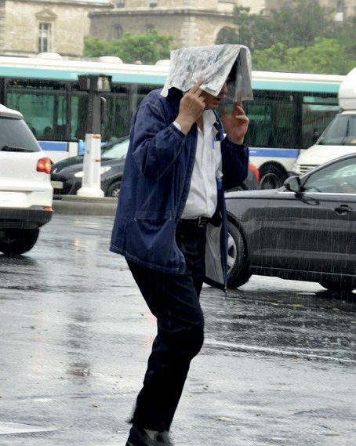
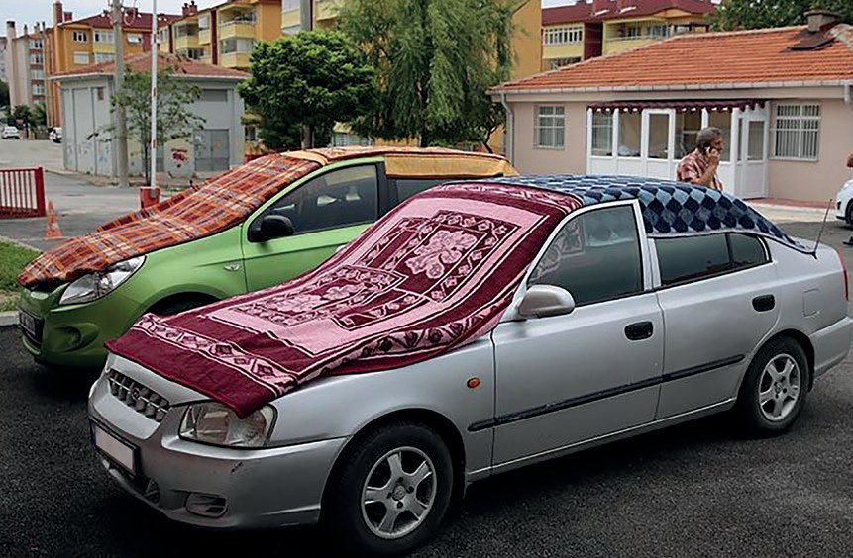
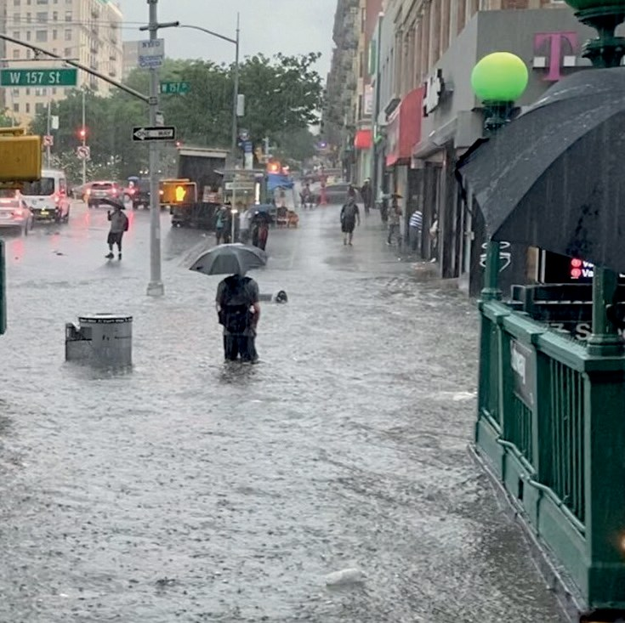
Konuya başlarken: hava tahminini izleseydik?
KONUYA BAŞLARKEN
1. Verilen görselleri hava tahminlerini takip etmenin önemi açısından yorumlayınız.
2. Sıcaklık, yağış, rüzgâr gibi hava olaylarının etkilerine günlük hayattan örnekler veriniz.
9. Sınıf Coğrafya · 3. Ünite (A): Hava Olayları ve İklim Sistemi
Kitap s. 77
12 / 268
Notes:
AMAÇ: 3.1.1'in köprü sorusu: hava tahminini izlemenin günlük hayattaki önemini fark ettirmek.
NASIL: Üç görseli 20 saniye inceletin: soldan sağa yağmurda başını örtmeye çalışan yaya, üzerine halı örtülmüş otomobil, su basmış cadde. Görsellerin yeri kitapta yazılmaz; yer adı söylemeyin. 'Bu insanlar hava tahminini takip etseydi ne değişirdi?' diye sorun, üç öğrenciden görüş alın. 2. soruda 'kendi hafta sonu planını hava tahminine göre değiştirdiği' bir örnek isteyin.
BEKLENEN CEVAP: Örnek cevaplar izleyen iki slaytta.
KAYNAK: Kitap s. 77 KONUYA BAŞLARKEN (üç görsel, iki soru); program 'Köprü Kurma'.

Slide 13
Konuya başlarken 1 — örnek cevap
ÖRNEK CEVAP
Yağmurda yaya
Tahmini izleseydi şemsiye ya da yağmurluk alır, yolculuğunu yağmura göre planlardı.
Halı örtülen otomobil
Sürücü bir uyarıya karşı aracını korumaya çalışıyor; kapalı bir alana çekmek daha güvenli olurdu.
Su basmış cadde
Uyarıyı izleyen o yoldan geçmez, araç ve eşyalarını korur; yetkililer önceden önlem alır.
Hava olaylarını öğrenmek, günlük hayatı etkileyebilen farklı hava koşullarına karşı hazırlıklı olmak ve tedbir almak için önemlidir.
9. Sınıf Coğrafya · 3. Ünite (A): Hava Olayları ve İklim Sistemi
Kitap s. 77-78
13 / 268
Notes:
AMAÇ: 1. sorunun örnek cevabı: üç görselde hava tahmini izlenseydi alınabilecek önlemler.
NASIL: Öğrencilerin görüşlerini aldıktan sonra açın. Halı örtülen otomobil için kitap bir neden yazmaz; 'dolu gibi bir uyarıya karşı aracını korumaya çalışan sürücü' en akla yakın yorumdur, öğrencinin başka gerekçeli yorumu da kabul edilir.
BEKLENEN CEVAP: Yaya: tahmini izleseydi şemsiye ya da yağmurluk alır, yolculuğunu yağmura göre planlardı. Sürücü: uyarıyı izleyip aracını korumaya çalışıyor; kapalı bir alana çekmek daha güvenli olurdu. Su basmış cadde: uyarıyı izleyen o yoldan geçmez, araç ve eşyalarını korur, yetkililer önceden önlem alır. Sonuç: hava tahmini günlük planı, malı ve canı korumak için önemlidir (s. 78).
KAYNAK: Kitap s. 77 görselleri; s. 78 'Hava olaylarını öğrenmek … hazırlıklı olmak ve tedbir almak için önemlidir.'

Slide 14
Konuya başlarken 2 — örnek cevap
ÖRNEK CEVAP
Sürekli değişim gösteren bu hava olayları; sağlık, enerji tüketimi, tarım, ulaşım gibi alanlarda sosyal ve ekonomik etkilere sahiptir.
Sıcaklık
Don
Yağış
Rüzgâr ve sis
Hava sıcaklığı; insanların konforu ve sağlığını, bitki ve hayvanların çeşitli özelliklerini, su kaynaklarını ve tarım faaliyetlerini etkileyen önemli bir faktördür.
İlkbaharda meydana gelen don olayları bazı tarım ürünlerine zarar vermektedir.
Şiddetli yağışlar; sel ve taşkınlara yol açarak ulaşımın aksamasına, zaman zaman ev ve iş yerlerinin sular altında kalmasına neden olmaktadır.
Rüzgâr kirleticileri dağıtır, deniz ve hava ulaşımını etkiler, enerji kaynağıdır (s. 79).
Yoğun sis, görüş mesafesini azalttığı için ulaşımı zorlaştırır.
9. Sınıf Coğrafya · 3. Ünite (A): Hava Olayları ve İklim Sistemi
Kitap s. 77-81
14 / 268
Notes:
AMAÇ: 2. sorunun örnek cevabı: hava olaylarının günlük hayata etkileri, kitabın cümleleriyle.
NASIL: Öğrencilerin örneklerini dört başlığa yerleştirin; kartlardaki cümleler kitabın 3.1.1 metnindendir — 6. aşamadaki kartlarda bu cümlelere döneceğiz.
BEKLENEN CEVAP: Sıcaklık: konfor ve sağlık, bitki ve hayvanlar, su kaynakları, tarım; ilkbahar donu tarım ürünlerine zarar verir. Yağış: şiddetli yağış sel ve taşkınla ulaşımı aksatır, ev ve iş yerlerini su basar. Rüzgâr: kirleticileri dağıtır, hava kalitesini artırır, deniz ve hava ulaşımını etkiler, enerji kaynağıdır. Sis: görüşü azaltır, ulaşımı zorlaştırır.
KAYNAK: Kitap s. 77 (etkiler paragrafı), s. 78 (sıcaklık), s. 79 (rüzgâr), s. 81 (sis bilgi kutusu).

Slide 15
Nereden başlıyoruz?
ÖN DEĞERLENDİRME
A · Fark
B · Çağrışım
C · Yaşadığın yer
Hava durumu ile iklim arasındaki farkı kendi cümlelerinle iki cümlede açıkla.
“Hava durumu” ve “iklim” kavramlarını çağrıştıran üçer ifade yaz.
Başlarken metnindekileri kullanma.
Yaşadığın yerin üç iklim özelliğini yaz.
Birinin senin günlük hayatına etkisini ekle.
4 dakika · bireysel · not amaçlı değil · bitince yaprağı ters çevir
9. Sınıf Coğrafya · 3. Ünite (A): Hava Olayları ve İklim Sistemi
15 / 268
Notes:
AMAÇ: Programın ön değerlendirme süreci: hava durumu-iklim farkı, çağrışım ifadeleri, yaşanılan yerin iklim özellikleri (not amaçlı değil).
SÜRE: 6 dk: 4 dk bireysel yazma · 1 dk sıra başlarıyla toplama · 1 dk örnek cevap.
NASIL: Yaprağı dağıtın ve 'sınav değil, nereden başlayacağımızı görmek için' deyin. Başlarken sınıfça konuşuldu; yaprakta her öğrenci kendi cümlesini kurar (B'de metindeki ifadeler kullanılmaz). C'de tahtadaki listeden seçmek serbesttir, etkisini kendisi yazar. Yapraklar toplanınca izleyen slaytı açın. Sonuç özeti zümre dosyasına gider; C bölümü 15. haftada iklim türlerine köprü olur.
BEKLENEN CEVAP: İzleyen slaytta (yapraklar toplandıktan sonra).
KAYNAK: Program 'Ön Değerlendirme Süreci': hava durumu ve iklim arasındaki farklılıkları açıklama, kavramları çağrıştıran ifadeler oluşturma, yaşanılan yerin iklimine ait özellikleri listeleme; ders planı 9. hafta 2. aşama.

Slide 16
Nereden başlıyoruz? — örnek cevap
ÖRNEK CEVAP
A · Fark
Hava durumu, belirli bir yer ve zamandaki kısa süreli atmosfer koşuludur; iklim ise bir bölgedeki hava olaylarının uzun süreli ortalamaları ve uç değerleridir.
B · Hava durumu
• “Bugün sağanak var.”
• “Yarın sıcaklık düşecek.”
• “Sabah sis vardı.”
B · İklim
• “Kışlar ılık ve yağışlı geçer.”
• “Yazlar sıcak ve az yağışlı geçer.”
• “Burada her kış kar yağmaz.”
C · Yaşadığın yer
Başlarken 2. sorunun cevabındaki özellikler; ör. “Kışlar yağışlı geçer → yağmurluk giyer, evde ısınmaya daha çok enerji harcarız.”
9. Sınıf Coğrafya · 3. Ünite (A): Hava Olayları ve İklim Sistemi
Kitap s. 77, 86
16 / 268
Notes:
AMAÇ: Ön değerlendirmenin örnek cevapları.
NASIL: Yapraklar toplandıktan sonra gösterin; ön değerlendirme not amaçlı değildir, yapraktaki cevaplar değiştirilmez. Öğrencinin kendi gerekçeli örneği doğrudur. Sık görülen karışıklık: C'ye 'bugün yağmurlu' gibi hava durumu cümlesi yazmak — sınıf özetinde not edin.
BEKLENEN CEVAP: A: Hava durumu belirli bir yer ve zamandaki kısa süreli atmosfer koşuludur; iklim bir bölgedeki hava olaylarının uzun süreli ortalamaları ve uç değerleridir. B: hava durumu — 'bugün sağanak var', 'yarın sıcaklık düşecek', 'sabah sis vardı'; iklim — 'kışlar ılık ve yağışlı geçer', 'yazlar sıcak ve az yağışlı geçer', 'burada her kış kar yağmaz'. C: Başlarken 2. sorunun cevabı; ör. kışlar yağışlı → yağmurluk ve ısınma.
KAYNAK: Kitap s. 86 (hava durumu), s. 77 (iklim); Başlarken 2. soru örnek cevabı.

Slide 17
1. yazılı: ortak hatalarımız
SINAV DÖNÜTÜ
Sınıfımızın sonuçları (isimsiz): en çok yanlış yapılan sorular
Soru | Ortak hata | Doğru çözüm | Konu
Önceliğimiz: harita okuma ve ölçek sorusunu birlikte çözüyoruz.
9. Sınıf Coğrafya · 3. Ünite (A): Hava Olayları ve İklim Sistemi
17 / 268
Notes:
AMAÇ: 1. dönem 1. yazılının ortak hatalarını açıklamak (OKY md. 49/1) ve 'harita okuma ve ölçek' öncelikli çıktısını yeniden işlemek (zümre kararı).
SÜRE: 12 dk — esnek aşama. Sınav bu dersten önce yapılmadıysa bu iki slayt atlanır; dönüt sınavdan sonraki ilk derse (gerekirse 10. haftanın esnek aşamasına) kalır ve süre 1. ve 4. aşamalara bölünür.
NASIL: Şube analizini isimsiz yansıtın; tablo bir kalıptır: en çok yanlış yapılan 3-4 soruyu tahtada bu sütunlarla doldurun (soru · ortak hata · doğru çözüm · konu). Sınavın içeriği sunumda yoktur; satırları sınavın cevap anahtarından siz doldurursunuz. Ölçek sorusunda çözüm adımları: ölçeği oku → haritadaki uzunluğu ölçek paydasıyla çarp → birimleri çevir (1 km = 100 000 cm) — en sık hata birim çevirmeyi unutmaktır.
KAYNAK: OKY md. 49/1 (ortak hataların açıklanması); zümre kararı (sınav dönütü ve öncelikli çıktı); 1. dönem 1. yazılı sınav dönemi 02-13 Kasım 2026 (Bakanlık penceresi, okulun sınav takvimi). Sınav tarihi sunuma ve plana yazılmaz.

Slide 18
Kâğıdını incele, hatanı yaz
SINAV DÖNÜTÜ
İNCELE
Kâğıdındaki yanlışları bul; anlamadığın soruyu sor.
YAZ
Defterine: ortak hata → doğru çözüm.
SOR
İstersen kâğıdını öğretmeninle bir kez daha inceleyebilirsin.
İTİRAZ
Sonuçların ilanını takip eden 5 iş günü içinde velin okul yönetimine yazılı başvurabilir.
9. Sınıf Coğrafya · 3. Ünite (A): Hava Olayları ve İklim Sistemi
18 / 268
Notes:
AMAÇ: Öğrencinin kendi hatasını 'ortak hata → doğru çözüm' kalıbıyla defterine yazması; inceleme ve itiraz haklarını duyurmak.
NASIL: Kâğıtları dağıtın; öğrenciler 4-5 dakikada kendi hatasını defterine yazar. Talep eden öğrencinin kâğıdını onunla bir kez daha inceleyeceğinizi söyleyin. İtiraz velinin yazılı başvurusuyla okul yönetimine yapılır.
BEKLENEN CEVAP: Örnek cevap sınavın içeriğine bağlıdır (kalıp slayt): 'Ortak hata: … → Doğru çözüm: …'.
KAYNAK: OKY md. 49/3 (talep hâlinde sınav evrakının öğrenciyle bir defa daha incelenmesi), md. 49/4 (sonuçların ilanını takip eden 5 işgünü içinde veli yazılı itirazı; branş komisyonu).

Slide 19
Hava olayları ve onları inceleyen bilimler
3.1.1 HAVA OLAYLARI
HAVA OLAYLARI
Hava olayları; belirli bir yer ve zamanda gerçekleşen sıcaklık, rüzgâr, nem, sis, yağış gibi hava koşullarıdır.
METEOROLOJİ
KLİMATOLOJİ
Meteoroloji, hava olaylarıyla bunları meydana getiren dinamik süreçleri, atmosfer ve yeryüzü arasındaki etkileşimi inceleyen bilimdir.
Uzmanı: meteorolog (hava bilimci)
Fiziki coğrafyanın alt bilim dalı olan klimatoloji, yerkürenin iklim sistemini oluşturan bileşen ve değişkenlerini inceler.
Uzmanı: klimatolog (iklim bilimci)
9. Sınıf Coğrafya · 3. Ünite (A): Hava Olayları ve İklim Sistemi
Kitap s. 77
19 / 268
Notes:
AMAÇ: Hava olaylarının tanımını ve onları inceleyen iki bilimi kitabın cümleleriyle vermek.
SÜRE: Bu aşama 12 dk: 19-26. slaytlar (tanım ve bilimler, eşleştirme, yoklama, atmosfer, doğru olanları seç).
NASIL: Tanımı okutun; 'hangi hava olaylarını sayıyor?' (sıcaklık, rüzgâr, nem, sis, yağış). İki kartı karşılaştırın: meteoroloji hava olaylarını ve süreçlerini, klimatoloji iklim sistemini inceler. Uzmanların ne yaptığını izleyen eşleştirmede bulacaklar. Ünite adındaki '3.1. İklim Sistemini Anlamak' başlığını da gösterin.
KAYNAK: Kitap s. 77 (hava olayları tanımı, meteoroloji ve klimatoloji paragrafları).

Slide 20
Eşleştir: kim, neyi inceler?
EŞLEŞTİR
Her kavramın numarasını uygun açıklamanın harfiyle eşleştir (ör. 1-…).
1
Hava olayları
a
hava olaylarındaki değişimleri ölçer, izler, modeller ve hava tahmininde bulunur
2
Meteoroloji
b
bir bölgedeki hava olaylarının uzun süreli ortalamalarının ve uç değerlerinin genel durumu
3
Meteorolog (hava bilimci)
c
hava olaylarıyla bunları meydana getiren dinamik süreçleri, atmosfer ve yeryüzü arasındaki etkileşimi inceleyen bilim
4
Klimatoloji
ç
iklimlerin özelliklerini, iklim türlerinin dağılışını ve iklimin etkilerini açıklar
5
Klimatolog (iklim bilimci)
d
belirli bir yer ve zamanda gerçekleşen sıcaklık, rüzgâr, nem, sis, yağış gibi hava koşulları
6
İklim
e
yerkürenin iklim sistemini oluşturan bileşen ve değişkenlerini inceler
9. Sınıf Coğrafya · 3. Ünite (A): Hava Olayları ve İklim Sistemi
Kitap s. 77
20 / 268
Notes:
AMAÇ: OGM Materyal 'meteoroloji ve klimatoloji' eşleştirmesiyle paralel: altı kavramı kitabın açıklamalarıyla eşleştirmek.
NASIL: Öğrenciler mini kâğıda 1-… biçiminde altı eşleşme yazar (2 dk), kitap kapalı. Sonra cevap slaytı.
BEKLENEN CEVAP: 1-d · 2-c · 3-a · 4-e · 5-ç · 6-b
KAYNAK: Kitap s. 77 (açıklamalar birebir); OGM Materyal etkileşimli uygulama 123 (aynı altı kavram).

Slide 21
Eşleştir: kim, neyi inceler? — cevap
ÖRNEK CEVAP
1
Hava olayları
d
belirli bir yer ve zamanda gerçekleşen sıcaklık, rüzgâr, nem, sis, yağış gibi hava koşulları
2
Meteoroloji
c
hava olaylarıyla bunları meydana getiren dinamik süreçleri, atmosfer ve yeryüzü arasındaki etkileşimi inceleyen bilim
3
Meteorolog (hava bilimci)
a
hava olaylarındaki değişimleri ölçer, izler, modeller ve hava tahmininde bulunur
4
Klimatoloji
e
yerkürenin iklim sistemini oluşturan bileşen ve değişkenlerini inceler
5
Klimatolog (iklim bilimci)
ç
iklimlerin özelliklerini, iklim türlerinin dağılışını ve iklimin etkilerini açıklar
6
İklim
b
bir bölgedeki hava olaylarının uzun süreli ortalamalarının ve uç değerlerinin genel durumu
9. Sınıf Coğrafya · 3. Ünite (A): Hava Olayları ve İklim Sistemi
Kitap s. 77
21 / 268
Notes:
AMAÇ: OGM Materyal 'meteoroloji ve klimatoloji' eşleştirmesiyle paralel: altı kavramı kitabın açıklamalarıyla eşleştirmek.
NASIL: İpucu: 'bilim' sözcüğü bilim dalını, 'ölçer, açıklar' fiilleri uzmanı gösterir; 'uzun süreli ortalamalar' iklimin, 'belirli bir yer ve zaman' hava olaylarının anahtarıdır.
BEKLENEN CEVAP: 1-d · 2-c · 3-a · 4-e · 5-ç · 6-b
KAYNAK: Kitap s. 77 (açıklamalar birebir); OGM Materyal etkileşimli uygulama 123 (aynı altı kavram).

Slide 22
Bilgimizi Yoklayalım
YOKLAMA 1
Hava olaylarındaki değişimleri ölçen, izleyen, modelleyen ve hava tahmininde bulunan bilim insanı hangisidir?
A
Klimatolog (iklim bilimci)
B
Meteorolog (hava bilimci)
C
Jeolog (yer bilimci)
D
Hidrolog (su bilimci)
E
Kartograf (harita bilimci)
9. Sınıf Coğrafya · 3. Ünite (A): Hava Olayları ve İklim Sistemi
Kitap s. 77
22 / 268
Notes:
AMAÇ: Ara yoklama: meteorolog ile klimatoloğun işini ayırmak.
NASIL: Öğrenciler parmakla A-E gösterir (5 sn düşünme). Yanlış çoğunluktaysa eşleştirmenin 3. ve 5. satırına dönün.
BEKLENEN CEVAP: B · meteorolog (hava bilimci)
KAYNAK: Kitap s. 77.

Slide 23
Bilgimizi Yoklayalım — Cevap
YOKLAMA 1
Hava olaylarındaki değişimleri ölçen, izleyen, modelleyen ve hava tahmininde bulunan bilim insanı hangisidir?
A
Klimatolog (iklim bilimci)
B
Meteorolog (hava bilimci)
C
Jeolog (yer bilimci)
D
Hidrolog (su bilimci)
E
Kartograf (harita bilimci)
Meteorolog (hava bilimci); hava olaylarındaki değişimleri ölçer, izler, modeller ve hava tahmininde bulunur. Klimatolog ise iklimlerin özelliklerini ve dağılışını açıklar.
9. Sınıf Coğrafya · 3. Ünite (A): Hava Olayları ve İklim Sistemi
Kitap s. 77
23 / 268
Notes:
AMAÇ: Doğru seçeneği gerekçesiyle göstermek.
NASIL: Gerekçeyi bir öğrenciye okutun; 'ölçer, izler, modeller, tahmin eder' fiillerinin meteoroloğu, 'iklimlerin özelliklerini ve dağılışını açıklar' ifadesinin klimatoloğu anlattığını vurgulayın.
BEKLENEN CEVAP: B · meteorolog (hava bilimci)
KAYNAK: Kitap s. 77.

Slide 24
Atmosfer: hava olaylarının sahnesi
ATMOSFER
Meteoroloji ve klimatolojinin inceleme alanı olan tüm hava olayları atmosferde gerçekleşir.
Yeryüzündeki tüm yaşam biçimleri için vazgeçilmez bir ortam olan atmosfer; havada asılı hâlde bulunan su damlacıkları, buz kristalleri, toz tanecikleri gibi sıvı ve katı tanecikler içeren gaz karışımlarından oluşur.
Azot %78
Oksijen %21
Diğer %1
Hangi gaz en çok? Su buharı hangi dilimde?
%1: argon, su buharı, karbondioksit, metan, azot oksit, neon, ozon vs.
Grafik 3.1'in verisi (kitap s. 78) · her kare %1
9. Sınıf Coğrafya · 3. Ünite (A): Hava Olayları ve İklim Sistemi
Kitap s. 78
24 / 268
Notes:
AMAÇ: Atmosferin bileşimini Grafik 3.1'in verisiyle okumak; hava olaylarının atmosferde gerçekleştiğini vurgulamak.
NASIL: Izgarayı açıklayın: 100 karenin her biri %1'dir. 'Kaç kare turuncu? Kaç kare mavi?' sorusuyla okutun. 'Su buharı hangi grupta?' sorusu nem konusuna köprüdür: su buharı %1'lik dilimde olduğu hâlde bütün bulut, sis ve yağış ondan oluşur.
BEKLENEN CEVAP: Azot %78 (78 kare), oksijen %21 (21 kare), diğer gazlar %1 (1 kare): argon, su buharı, karbondioksit, metan, azot oksit, neon, ozon vs.
KAYNAK: Kitap s. 78 Grafik 3.1 (Atmosfer bileşimi) — veriler grafikten; ızgara sunum için çizildi (her kare %1).

Slide 25
Atmosfer ne işe yarar? Doğru olanları seç
DOĞRU OLANLARI SEÇ
1
Güneş ışınlarının dağılmasına neden olur. Böylece gölgede kalan yerlerin de aydınlanmasını sağlar.
2
Meteorların büyük kütle olarak yeryüzüne düşmesini sağlar.
3
Güneş’ten gelen zararlı ışınları absorbe eder.
4
İçinde bulundurduğu gaz oranlarıyla yaşam için en uygun koşulları oluşturur.
5
Dünya’nın aşırı ısınması ve soğumasına neden olur.
6
Hava olaylarının meydana gelmesini sağlar.
7
Su damlacıkları, buz kristalleri, toz tanecikleri gibi sıvı ve katı tanecikler içeren gaz karışımlarından oluşur
9. Sınıf Coğrafya · 3. Ünite (A): Hava Olayları ve İklim Sistemi
Kitap s. 78
25 / 268
Notes:
AMAÇ: OGM Materyal 'atmosferin özellikleri' çoklu seçimiyle paralel; kitabın altı genel özelliğini pekiştirmek.
NASIL: Kitaplar kapalı; öğrenciler doğru bulduklarının numarasını mini kâğıda yazar (1 dk). Sonra cevap slaytı; yanlış iki ifadeyi sınıf düzeltir.
BEKLENEN CEVAP: Doğru: 1, 3, 4, 6, 7. Yanlış: 2 (meteorların düşmesini engeller), 5 (aşırı ısınma ve soğumayı engeller).
KAYNAK: Kitap s. 78 (atmosferin genel özellikleri, birebir); OGM Materyal etkileşimli uygulama 127. OGM 'zararlı ışınları emer' der; kitabın ifadesi 'absorbe eder'dir — sunumda kitabın ifadesi kullanıldı.

Slide 26
Atmosfer ne işe yarar? Doğru olanları seç — cevap
ÖRNEK CEVAP
✓
1. Güneş ışınlarının dağılmasına neden olur. Böylece gölgede kalan yerlerin de aydınlanmasını sağlar.
✗
2. Meteorların büyük kütle olarak yeryüzüne düşmesini sağlar. → Meteorların büyük kütle olarak yeryüzüne düşmesini engeller.
✓
3. Güneş’ten gelen zararlı ışınları absorbe eder.
✓
4. İçinde bulundurduğu gaz oranlarıyla yaşam için en uygun koşulları oluşturur.
✗
5. Dünya’nın aşırı ısınması ve soğumasına neden olur. → Dünya’nın aşırı ısınması ve soğumasını engeller.
✓
6. Hava olaylarının meydana gelmesini sağlar.
✓
7. Su damlacıkları, buz kristalleri, toz tanecikleri gibi sıvı ve katı tanecikler içeren gaz karışımlarından oluşur
9. Sınıf Coğrafya · 3. Ünite (A): Hava Olayları ve İklim Sistemi
Kitap s. 78
26 / 268
Notes:
AMAÇ: OGM Materyal 'atmosferin özellikleri' çoklu seçimiyle paralel; kitabın altı genel özelliğini pekiştirmek.
NASIL: İki yanlış ifadede kitabın fiili 'engeller'dir. Öğrenciler atmosferin özelliklerini defterine madde madde geçirir (s. 78).
BEKLENEN CEVAP: Doğru: 1, 3, 4, 6, 7. Yanlış: 2 (meteorların düşmesini engeller), 5 (aşırı ısınma ve soğumayı engeller).
KAYNAK: Kitap s. 78 (atmosferin genel özellikleri, birebir); OGM Materyal etkileşimli uygulama 127. OGM 'zararlı ışınları emer' der; kitabın ifadesi 'absorbe eder'dir — sunumda kitabın ifadesi kullanıldı.

Slide 27
Gruplara geçiş: görevlerimiz
8 GRUP
SÖZCÜ
YAZICI
ZAMAN VE MALZEME
HARİTA / VERİ OKUYUCU
EDİTÖR
Grubun cevabını sınıfla paylaşır.
Ortak cevabı yazar, çizimi yapar.
Süreyi izler, 2 dk kala uyarır; malzemeyi alır, teslim eder.
Haritayı, tabloyu ve grafiği okur, gösterir.
5 kişilik grupta yazımı ve doğruluğu denetler.
Ünite başı: yeni gruplar · kart zarfını al · 7. grup deney setini alır
• Grupta “30 cm sesi” · söz hakkı isim kartıyla · farklı görüşlere saygı
9. Sınıf Coğrafya · 3. Ünite (A): Hava Olayları ve İklim Sistemi
27 / 268
Notes:
AMAÇ: Grup çalışmasına geçiş: rolleri ve kuralları hatırlatmak.
SÜRE: 2 dk — ayağa kalkma molası.
NASIL: Ayağa kalkma molası; sıralar 4'lü adalara çevrilir, malzeme sorumluları grup zarflarını alır. Roller her hafta döner; 4 kişilik grupta ilk dört rol, 5 kişilikte editör de vardır. 3. ünitenin başında gruplar yeniden karılır: grup listesini öğretmen bilgisayarından yansıtın (sunuma öğrenci adı yazılmaz). Malzeme sorumluları kart zarflarını alır; 7. grubun zarfında doyma noktası deneyi seti vardır (beher, cam termometre, termos kapta buz, kâğıt havlu).
KAYNAK: Ders planı (34 kişilik sınıf için grup düzeni: 6 × 4 + 2 × 5; sınıf mevcuduna göre uyarlanır).

Slide 28
Düşün-eşleş-paylaş: beş hava olayı
DÜŞÜN · EŞLEŞ · PAYLAŞ
Kartındaki hava olayı için: tanım · ölçüm aracı · birim · günlük hayata bir etki
DÜŞÜN
Kitaptaki sayfanı oku; tanımı kendi cümlenle defterine yaz.
2 dk
EŞLEŞ
Sıra arkadaşınla karşılaştır: tanım, ölçüm aracı, birim.
4 dk
PAYLAŞ
Grupça ortak kartı doldurun; sözcü sunuma hazırlanır.
6 dk
9. Sınıf Coğrafya · 3. Ünite (A): Hava Olayları ve İklim Sistemi
Kitap s. 78-81
28 / 268
Notes:
AMAÇ: Programın önerdiği düşün-eşleş-paylaş tekniğiyle beş hava olayının tanımını, ölçümünü ve birimini öğrencilere kurdurmak (FBAB3, FBAB8).
SÜRE: 12 dk: bireysel 2 · ikili 4 · grup kartı 6.
NASIL: Süreyi zaman sorumlusu tutar; 'düşün' adımında herkes kendi defterine yazar, konuşma yok. Dolaşırken tanımın kitaptaki cümleye dayanmasını, birimin doğru yazılmasını kontrol edin. 'Günlük hayata bir etki' kutusu boş kalan gruba Konuya Başlarken 2. sorusunu hatırlatın.
KAYNAK: Program COĞ.9.3.1 Öğrenme-Öğretme Uygulamaları (düşün-eşleş-paylaş: önce bireysel, sonra paylaşarak ortak tanım); kitap s. 78-81.

Slide 29
Hangi grup, hangi hava olayı?
GRUP KARTLARI
Sıcaklık
Basınç
Rüzgâr
Nem
Yağış ve sis
1. ve 2. grup
Kitap s. 78
3. ve 4. grup
Kitap s. 79
5. ve 6. grup
Kitap s. 79
7. grup
Kitap s. 79-80
+ doyma noktası deneyi
8. grup
Kitap s. 80-81
Tanım
Ölçüm aracı
Birim
Günlük hayata bir etki
9. Sınıf Coğrafya · 3. Ünite (A): Hava Olayları ve İklim Sistemi
Kitap s. 78-81
29 / 268
Notes:
AMAÇ: Grupların hava olayını ve kitap sayfasını göstermek; kart şablonunu tanıtmak.
NASIL: Aynı olayı iki grup çalışır (sıcaklık, basınç, rüzgâr); paylaşımda biri sunar, diğeri ekler. 7. grup nem kartıyla birlikte s. 80'deki Doyma (Çiy) Noktası Deneyi'ni yapar: öğretmen deneyi başlatır (oda sıcaklığında su, ilk ölçüm), grup buz ekleyip karıştırır, bardağın dış yüzeyi buğulandığında sıcaklığı okur.
KAYNAK: Ders planı 9. hafta 6. aşama; kitap s. 78-81.

Slide 30
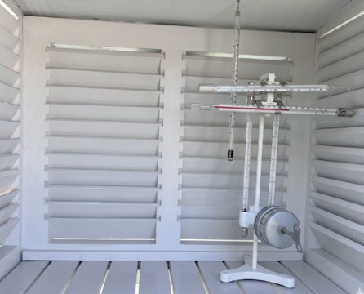
Sıcaklık — örnek cevap
ÖRNEK CEVAP
Tanım
Bir maddeyi oluşturan taneciklerin ortalama kinetik enerjisinin bir ölçüsü olarak ifade edilen sıcaklık, havanın ne kadar sıcak ya da soğuk olduğunu belirlemede kullanılır.
Ölçüm aracı
Mekanik veya dijital termometre: doğrudan Güneş ışınlarına maruz kalmayan, hava girişine açık, yerden 1,5-2 m yüksekte ahşap bir kutu içine yerleştirilir.
Birim
°C — derece celsius (selsiyus)
Görsel 3.1: Termometre ile hava sıcaklığı ölçümü
Günlük hayata etkisi
Hava sıcaklığı; insanların konforu ve sağlığını, bitki ve hayvanların çeşitli özelliklerini, su kaynaklarını ve tarım faaliyetlerini etkileyen önemli bir faktördür.
9. Sınıf Coğrafya · 3. Ünite (A): Hava Olayları ve İklim Sistemi
Kitap s. 78
30 / 268
Notes:
AMAÇ: Sıcaklık kartının örnek cevabı (1. ve 2. grup).
SÜRE: Paylaşım 10 dk: beş olay × yaklaşık 1 dk · boşluk doldurma ve deney 3 dk · tablo ve yoklama 2 dk — 30-40. slaytlar.
NASIL: Bir grubun sözcüsü kartını okur, öbür grup ekleme yapar; sonra slaytı açın. Termometrenin neden gölgede ve ahşap kutuda durduğunu sorun: güneş ışığı doğrudan termometreyi ısıtır, havanın sıcaklığı ölçülmez. Sıcaklığın basınç, rüzgâr, nem ve yağışı belirleyen bir faktör olduğunu ekleyin (s. 78).
BEKLENEN CEVAP: Tanım: taneciklerin ortalama kinetik enerjisinin ölçüsü. Araç: termometre (gölgede, hava alan ahşap kutuda, 1,5-2 m). Birim: °C. Etki: konfor ve sağlık, bitki ve hayvanlar, su kaynakları, tarım.
KAYNAK: Kitap s. 78 'Hava Sıcaklığı ve Sıcaklığın Ölçülmesi', Görsel 3.1.

Slide 31
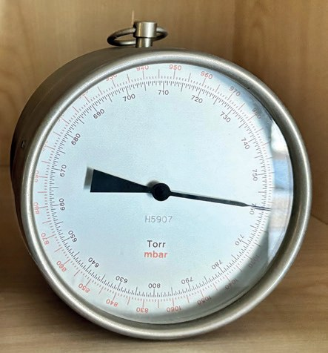
Basınç: boşlukları dolduralım
BOŞLUK DOLDUR
Atmosferi oluşturan gazların belli bir ağırlığı vardır. Bu gazların birim yüzeye uyguladığı kuvvete (1) ………… adı verilir.
Basınç, (2) …………yle ölçülür ve basıncın birimi (3) ………… (mb) veya hektopaskal (hPa) olarak ifade edilir.
Farklı merkezlerde ölçülen basınç değerlerinin eşit koşullarda değerlendirilebilmesi için ölçüt olarak (4) ………… belirlenmiştir.
Standart hava basıncı; 45° enleminde, deniz seviyesinde (0 m) ve 15 °C sıcaklıkta, (5) ………… milibar (mb) olarak kabul edilmiştir.
Bir yerdeki hava basıncı standart olarak kabul edilen 1013 mb’dan fazla veya az olabilir. Bu değerin üstünde olan basınca (6) …………, altında olan basınca da (7) ………… denir.
Görsel 3.2: Barometre
Sözcükler
alçak basınç
barometre
hava basıncı
1013
milibar
standart hava basıncı
yüksek basınç
9. Sınıf Coğrafya · 3. Ünite (A): Hava Olayları ve İklim Sistemi
Kitap s. 79, 106
31 / 268
Notes:
AMAÇ: Basınç kartının paylaşımı OGM Materyal 'hava basıncı ve ölçülmesi' boşluk doldurma etkinliğiyle paralel (3. ve 4. grup).
NASIL: 3. grubun sözcüsü cümleleri okur, boşluklara sınıf sözlü cevap verir; 4. grup ekler. Sözcük kutusu ipucudur.
BEKLENEN CEVAP: 1 hava basıncı · 2 barometre · 3 milibar · 4 standart hava basıncı · 5 1013 · 6 yüksek basınç · 7 alçak basınç.
KAYNAK: Kitap s. 79 (basınç, barometre, birim, standart hava basıncı) ve s. 106 (yüksek ve alçak basınç); OGM Materyal etkileşimli uygulama 124. OGM'nin iki izobar boşluğu ('izobar eğrileri', 'izobar (eş basınç)') yeni baskıda s. 106'dadır — 13. haftaya bırakıldı.

Slide 32
Basınç: boşlukları dolduralım — cevap
ÖRNEK CEVAP
Atmosferi oluşturan gazların belli bir ağırlığı vardır. Bu gazların birim yüzeye uyguladığı kuvvete hava basıncı adı verilir.
Basınç, barometreyle ölçülür ve basıncın birimi milibar (mb) veya hektopaskal (hPa) olarak ifade edilir.
Farklı merkezlerde ölçülen basınç değerlerinin eşit koşullarda değerlendirilebilmesi için ölçüt olarak standart hava basıncı belirlenmiştir.
Standart hava basıncı; 45° enleminde, deniz seviyesinde (0 m) ve 15 °C sıcaklıkta, 1013 milibar (mb) olarak kabul edilmiştir.
Bir yerdeki hava basıncı standart olarak kabul edilen 1013 mb’dan fazla veya az olabilir. Bu değerin üstünde olan basınca yüksek basınç, altında olan basınca da alçak basınç denir.
Görsel 3.2: Barometre
Günlük hayata etkisi
Yükseltiye bağlı hava basıncı değişimi kulak çınlamasına, ani düşüş ve yükselmeler alışkın olmayan kişilerde baş ağrısına neden olabilir.
9. Sınıf Coğrafya · 3. Ünite (A): Hava Olayları ve İklim Sistemi
Kitap s. 79, 106
32 / 268
Notes:
AMAÇ: Basınç kartının paylaşımı OGM Materyal 'hava basıncı ve ölçülmesi' boşluk doldurma etkinliğiyle paralel (3. ve 4. grup).
NASIL: Kalın sözcükler boşlukların cevabıdır. Son cümle 13. haftanın konusudur (s. 106): 1013 mb ölçüt olunca 'yüksek' ve 'alçak' basıncın anlamı açılır — rüzgâr kartında kullanacağız. Basıncın insana etkisini sorun: kulak çınlaması, baş ağrısı (s. 79).
BEKLENEN CEVAP: 1 hava basıncı · 2 barometre · 3 milibar · 4 standart hava basıncı · 5 1013 · 6 yüksek basınç · 7 alçak basınç.
KAYNAK: Kitap s. 79 (basınç, barometre, birim, standart hava basıncı) ve s. 106 (yüksek ve alçak basınç); OGM Materyal etkileşimli uygulama 124. OGM'nin iki izobar boşluğu ('izobar eğrileri', 'izobar (eş basınç)') yeni baskıda s. 106'dadır — 13. haftaya bırakıldı.

Slide 33
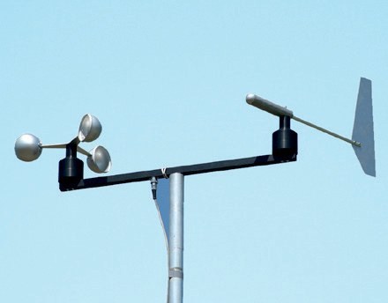
Rüzgâr — örnek cevap
ÖRNEK CEVAP
Tanım
Hava kütlesi, yüksek basınç merkezlerinden alçak basınç merkezlerine doğru hareket eder. Bu iki merkez arasındaki basınç farkından kaynaklanan ve yeryüzüne paralel olarak gerçekleşen yatay hava hareketlerine rüzgâr adı verilir.
Ölçüm aracı
Hız: anemometre (yelölçer); ayrıca yönü ve esme sıklığı (frekans) gözlenir.
Birim
m/sn (metre/saniye) veya km/sa (kilometre/saat)
Görsel 3.3: Anemometre ile rüzgâr ölçümü
Günlük hayata etkisi
Kirleticileri dağıtıp hava kalitesini artırır; deniz ve hava ulaşımının güvenliğine katkı sağlar; sürdürülebilir enerji kaynağıdır.
9. Sınıf Coğrafya · 3. Ünite (A): Hava Olayları ve İklim Sistemi
Kitap s. 79
33 / 268
Notes:
AMAÇ: Rüzgâr kartının örnek cevabı (5. ve 6. grup).
NASIL: Sözcü sunar, öbür grup ekler. 'Rüzgâr nereden nereye eser?' sorusunun cevabını basınç slaytına bağlayın: yüksek basınçtan alçak basınca. Rüzgârın hız, yön ve frekansla tanımlandığını vurgulayın; yönü 7. aşamada pusulayla bulacağız.
BEKLENEN CEVAP: Tanım: basınç farkından doğan, yeryüzüne paralel yatay hava hareketi (yüksekten alçak basınca). Araç: anemometre (yelölçer). Birim: m/sn veya km/sa. Etki: kirleticileri dağıtır, hava kalitesi, deniz ve hava ulaşımı, enerji.
KAYNAK: Kitap s. 79 'Rüzgâr ve Rüzgârın Ölçülmesi', Görsel 3.3. Birimler kitapta 'metre/saniye (m/sn) veya kilometre/saat (km/sa)' olarak geçer; etkiler s. 79 paragrafının özetidir.

Slide 34
Nem — örnek cevap
ÖRNEK CEVAP
SU DÖNGÜSÜ
Tanım
Atmosfere karışan su buharına nem adı verilir.
Suyun atmosfer, litosfer, hidrosfer ve biyosfer arasında sürekli olarak yer değiştirmesine su döngüsü denir.
Bu süreçte su; buharlaşma, süblimleşme ve terleme yoluyla gaz fazına geçerek su buharı şeklinde atmosfere karışır.
Ölçüm aracı
Nem, higrometre (nemölçer) ile ölçülür.
Birim
Yüzde (%) — kitabın gözlem tablosunda “Nemlilik (%)”
Günlük hayata etkisi
Yüksek nem oranları, vücudun terleme yoluyla soğumasını zorlaştırdığı için “hissedilen sıcaklığı” artırır. Aşırı ısınma ve soğumayı engelleyerek sıcaklığın dengelenmesinde kritik rol oynar.
9. Sınıf Coğrafya · 3. Ünite (A): Hava Olayları ve İklim Sistemi
Kitap s. 79-80, 87
34 / 268
Notes:
AMAÇ: Nem kartının örnek cevabı (7. grup; deney sonucu izleyen slaytlarda).
NASIL: Sözcü kartını okur. Su döngüsünü üç sözcükle hatırlatın: buharlaşma, süblimleşme, terleme. 'Nemli bir yaz gününde neden daha çok bunalırız?' sorusunu sorun (hissedilen sıcaklık). Ardından 7. grup deneyini gösterir.
BEKLENEN CEVAP: Tanım: atmosfere karışan su buharı. Araç: higrometre (nemölçer). Birim: yüzde (%) — kitabın gözlem tablosunda 'Nemlilik (%)'. Etki: yüksek nem hissedilen sıcaklığı artırır; nem aşırı ısınma ve soğumayı engeller.
KAYNAK: Kitap s. 79 (su döngüsü, nem, higrometre), s. 80 (hissedilen sıcaklık), s. 87 gözlem tablosu 'Nemlilik (%)'. Kitapta higrometre görseli yoktur.

Slide 35
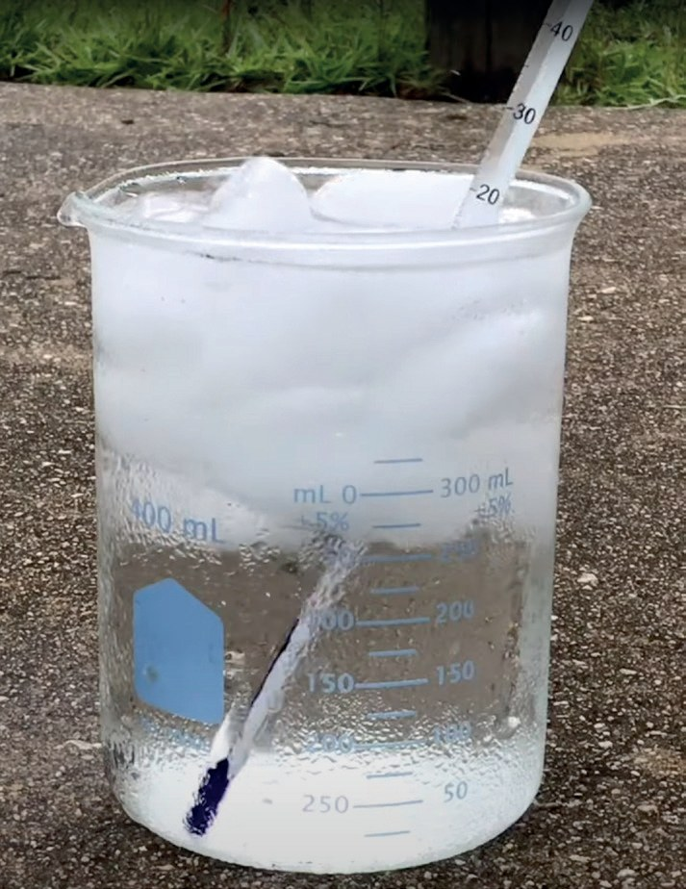
7. grubun deneyi: Doyma (Çiy) Noktası
UYGULAMA · DENEY
Deneyin amacı
1. Havadaki su buharının (nem) varlığını kanıtlayabilme
2. Yoğuşma ile sıcaklık arasındaki ilişkiyi açıklayabilme
I
Oda sıcaklığındaki suyu bardağa ekleyiniz. Suyun sıcaklığını termometreyle ölçünüz.
II
Bardağa buz ilave ederek termometre yardımıyla suyu dikkatlice karıştırınız. Bardağın dış yüzeyi buğulanmaya (ıslaklık) başladığında suyun sıcaklığını ölçünüz.
III
Ölçümleri deney gözlem formuna yazın; sonuçları grupça yorumlayın.
Başlangıç: ……… °C → Buğulanma başladığında: ……… °C
9. Sınıf Coğrafya · 3. Ünite (A): Hava Olayları ve İklim Sistemi
Kitap s. 80
35 / 268
Notes:
AMAÇ: Kitabın deneyini sınıfa göstermek: havadaki nemi kanıtlamak, yoğuşma ile sıcaklık ilişkisini açıklamak (program: 'öğrencilerin hava olaylarıyla ilgili ölçüm veya deney yapması sağlanır', FBAB3, FBAB8).
NASIL: 7. grup deneyi 6. aşamada kendi masasında yaptı. Sözcü bardağı sınıfa gösterir, iki ölçümü okur (başlangıç ve buğulanma sıcaklığı); siz tahtaya yazın. Deney gözlem formu kitaptaki karekoddadır (öğretmen çoğaltır; telefon kullanılmaz). Güvenlik: cam termometreyle yavaş karıştırılır.
BEKLENEN CEVAP: Örnek cevap izleyen slaytta.
KAYNAK: Kitap s. 80 UYGULAMA 'Doyma (Çiy) Noktası Deneyi' (amaç, malzemeler, aşamalar birebir).

Slide 36
Doyma noktası deneyi — örnek cevap
ÖRNEK CEVAP
Ne gözledik? (amaç 1)
Bardağın dış yüzeyi buğulandı (ıslandı). Su bardaktan sızmadı: havadaki su buharı soğuk yüzeye değince sıvıya dönüştü. Demek ki havada nem var.
Neden? (amaç 2)
Havanın belirli bir sıcaklıkta taşıyabileceği maksimum nem miktarı vardır.
Hava soğudukça taşıyabileceği nem azalır; buğulanma doyma noktasında başlar.
Bir hava kütlesinin neme doyması için soğuması gereken sıcaklık değerine doyma (çiy) noktası denir. Hava kütlesi bu noktaya ulaştığında veya aşırı soğuma gerçekleştiğinde su buharı sıvıya (yoğuşma) ya da doğrudan buza (kırağılaşma) dönüşür.
Günlük hayattan
Soğuk içecek şişesinin “terlemesi” · kışın pencere camının buğulanması · sabah çimenlerdeki çiy
9. Sınıf Coğrafya · 3. Ünite (A): Hava Olayları ve İklim Sistemi
Kitap s. 80
36 / 268
Notes:
AMAÇ: Deneyin gözlemini kitabın kavramlarıyla açıklamak.
NASIL: Önce sınıfa sorun: 'Bardağın dışındaki su nereden geldi?' (bardaktan sızmadı — su bardağın dışında, havada). Buğulanma sıcaklığı sınıfın nemine göre değişir; ölçtüğünüz değeri forma yazdırın, slayta uydurma değer konmaz.
BEKLENEN CEVAP: Dış yüzey buğulandı: havadaki su buharı soğuk yüzeyde yoğuştu, demek ki havada nem var (amaç 1). Buğulanmanın başladığı sıcaklık doyma (çiy) noktasıdır: hava soğudukça taşıyabileceği nem azalır; doyma noktasına inen havadaki su buharı sıvıya dönüşür (amaç 2). Günlük hayattan: soğuk içecek şişesinin 'terlemesi', kışın cam buğulanması, sabah çiyi.
KAYNAK: Kitap s. 80 'Doyma Noktası ve Yoğuşma' paragrafı (birebir alıntılar); günlük hayat örnekleri bilimsel bilgidir (9. sınıf düzeyi, kitapta yok).

Slide 37
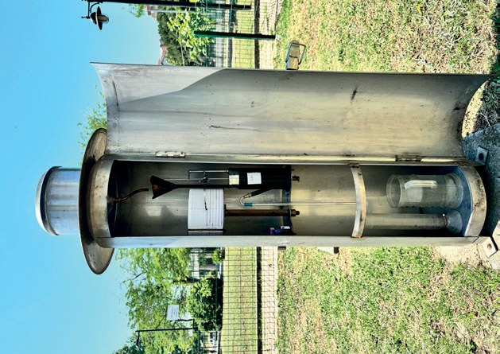
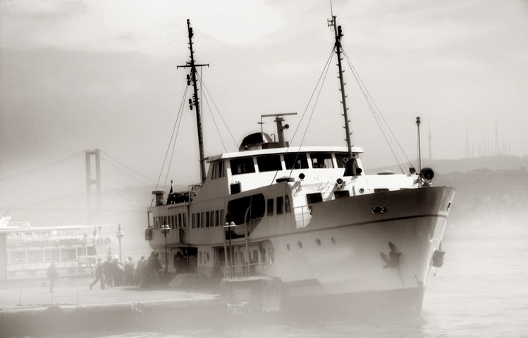
Yağış ve sis — örnek cevap
ÖRNEK CEVAP
Tanım
Yağış, atmosferdeki su buharının yoğunlaşarak yeryüzüne düşmesiyle oluşur. Bu süreçlerin sonucunda sis, bulut ve nihayetinde yağış meydana gelir.
Ölçüm aracı
Yağış miktarı, milimetre cinsinden plüviyometre adı verilen cihazla ölçülür.
Görsel 3.4: Plüviyometre (yağışölçer)
Birim
mm (milimetre)
Günlük hayata etkisi
Yağış su kaynaklarını besler; şiddetli yağış sel ve taşkına yol açar (s. 77). Yoğun sis, görüş mesafesini azalttığı için ulaşımı zorlaştırır.
İstanbul Boğazı’nda meydana gelen sis olayı, ulaşımın aksamasına neden olabilir.
9. Sınıf Coğrafya · 3. Ünite (A): Hava Olayları ve İklim Sistemi
Kitap s. 77, 80-81, 83
37 / 268
Notes:
AMAÇ: Yağış ve sis kartının örnek cevabı (8. grup); doyma noktasından yağışa geçiş.
NASIL: Sözcü sunar. Zinciri tahtaya yazdırın: soğuma → doyma noktası → yoğuşma → sis, bulut, yağış. Sis fotoğrafında İstanbul Boğazı'nı gösterin: 'Sis olduğunda vapur seferleri neden aksar?' (görüş mesafesi).
BEKLENEN CEVAP: Tanım: atmosferdeki su buharının yoğunlaşarak yeryüzüne düşmesi; doyma noktasındaki yoğuşmanın sonucu sis, bulut ve yağış. Araç: plüviyometre (yağışölçer). Birim: mm. Etki: su kaynakları; şiddetli yağış sel ve taşkın; yoğun sis ulaşımı zorlaştırır.
KAYNAK: Kitap s. 80 (yoğuşma, plüviyometre, Görsel 3.4), s. 81 Bilgi Kutusu 'Sis' (İstanbul Boğazı fotoğrafı), s. 83 (yağış tanımı), s. 77 (şiddetli yağışın etkileri).

Slide 38
Ortak ölçüm tablomuz — örnek cevap
ÖRNEK CEVAP
Hava olayı | Ölçüm aracı | Birim | Günlük hayata bir etki
Sıcaklık | termometre (gölgede, ahşap kutuda, 1,5-2 m) | °C | konfor ve sağlık, tarım, su kaynakları
Basınç | barometre | mb veya hPa | kulak çınlaması, baş ağrısı; rüzgârı doğurur
Rüzgâr | anemometre (yelölçer) | m/sn veya km/sa | kirleticileri dağıtır; ulaşım; enerji
Nem | higrometre (nemölçer) | % (nemlilik) | hissedilen sıcaklığı artırır
Yağış | plüviyometre (yağışölçer) | mm | su kaynakları; şiddetlisi sel ve taşkın
9. Sınıf Coğrafya · 3. Ünite (A): Hava Olayları ve İklim Sistemi
Kitap s. 78-81
38 / 268
Notes:
AMAÇ: Düşün-eşleş-paylaş etkinliğinin ürünü: beş hava olayının ortak tablosu (defterlere).
NASIL: Tahtadaki tabloyu bu slaytla karşılaştırın; öğrenciler defterine geçirir. Etki sütununda öğrencinin gerekçeli başka örneği de doğrudur.
BEKLENEN CEVAP: Sıcaklık–termometre–°C · basınç–barometre–mb/hPa · rüzgâr–anemometre–m/sn, km/sa · nem–higrometre–% · yağış–plüviyometre–mm.
KAYNAK: Kitap s. 78-81; nem birimi s. 87 gözlem tablosundan ('Nemlilik (%)').

Slide 39
Bilgimizi Yoklayalım
YOKLAMA 2
Yağış miktarı hangi aletle ve hangi birimle ölçülür?
A
Higrometre – yüzde (%)
B
Plüviyometre – milimetre (mm)
C
Anemometre – kilometre/saat (km/sa)
D
Barometre – milibar (mb)
E
Termometre – derece celsius (°C)
9. Sınıf Coğrafya · 3. Ünite (A): Hava Olayları ve İklim Sistemi
Kitap s. 80
39 / 268
Notes:
AMAÇ: Ara yoklama: ölçüm aracı ile birimi eşleştirmek.
NASIL: Mini kâğıtla (harf yazıp kaldırma). Yanlış cevap yoğunsa ortak tabloya dönün ve olayı 10. haftanın girişine not edin.
BEKLENEN CEVAP: B · plüviyometre – milimetre (mm)
KAYNAK: Kitap s. 78-80.

Slide 40
Bilgimizi Yoklayalım — Cevap
YOKLAMA 2
Yağış miktarı hangi aletle ve hangi birimle ölçülür?
A
Higrometre – yüzde (%)
B
Plüviyometre – milimetre (mm)
C
Anemometre – kilometre/saat (km/sa)
D
Barometre – milibar (mb)
E
Termometre – derece celsius (°C)
Yağış miktarı, milimetre cinsinden plüviyometre adı verilen cihazla ölçülür. Higrometre nemi, anemometre rüzgâr hızını, barometre basıncı ölçer.
9. Sınıf Coğrafya · 3. Ünite (A): Hava Olayları ve İklim Sistemi
Kitap s. 80
40 / 268
Notes:
AMAÇ: Doğru seçeneği gerekçesiyle göstermek.
NASIL: Diğer dört seçenekteki aletin neyi ölçtüğünü sınıfa sorun: higrometre nem, anemometre rüzgâr hızı, barometre basınç, termometre sıcaklık.
BEKLENEN CEVAP: B · plüviyometre – milimetre (mm)
KAYNAK: Kitap s. 78-80.

Slide 41
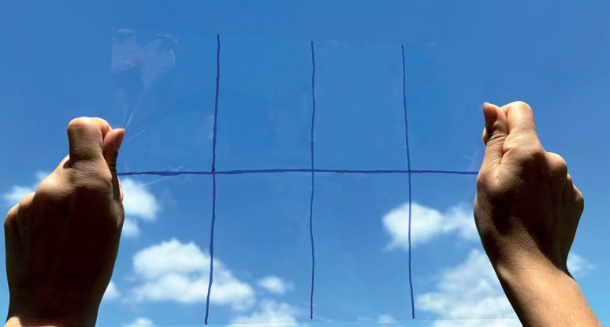
Uygulama: hava olaylarını gözlemleyerek tahmin edebilme
UYGULAMA
Deneyin amacı: Hava olaylarını gözlemleyerek hava durumu hakkında tahmin yapabilme
Malzemeler: Asetat kâğıdı, keçeli kalem, pusula, deney gözlem formu, termometre
I · Sıcaklık
Gölgedeki termometreyi oku; değeri forma yaz.
II · Bulut
Asetattaki 8 kareden bulutlu olanları say; tablodan sınıfını bul.
III · Yön
Pusulayla yönleri belirle; rüzgârın estiği yönü bul.
Güvenlik
Termometreyi iki gözlemci okur; pencereden sarkmak yok.
IV · Hız
Rüzgârın insanlara etkisine bak; tablodan hızını bul.
9. Sınıf Coğrafya · 3. Ünite (A): Hava Olayları ve İklim Sistemi
Kitap s. 81
41 / 268
Notes:
AMAÇ: Kitabın gözlem uygulamasını sınıf içinden yürütmek: sıcaklık, bulutluluk ve rüzgârı gözlemleyip hava durumu hakkında tahmin yapmak (KB2.11, FBAB3).
SÜRE: Bu aşama 10 dk: gözlem 5 dk · basınç merkezleri ve tahmin 2 dk · gözlem günlüğü 3 dk — 41-47. slaytlar.
NASIL: 34 kişi dışarı çıkmaz: gölgeye asılı termometreyi iki gözlemci okur; her grup asetatını pencereden gökyüzüne tutar (pencereden sarkmak yok). Rüzgâr: bahçedeki ağaç ve bayrağın hareketi. Pusula varsa yön bulunur; yoksa okulun girişinin hangi yöne baktığını önceden söyleyin. Deney gözlem formu kitaptaki karekoddadır (öğretmen çoğaltır).
BEKLENEN CEVAP: Örnek cevap iki slayt sonra (ölçütlerden sonra).
KAYNAK: Kitap s. 81 UYGULAMA 'Hava Olaylarını Gözlemleyerek Tahmin Edebilme' (amaç ve malzemeler birebir; aşamalar kısaltılarak).

Slide 42
Ölçütlerimiz: bulut ve rüzgâr
UYGULAMA
Bulutlu kare sayısı | 0 | 1-2 | 3-4 | 5-7 | 8
Bulut durumu | Bulut yok | Az bulutlu | Parçalı bulutlu | Çok bulutlu | Kapalı
Rüzgâr hızı (m/sn.) | Rüzgârın açık alandaki insanlara etkisi
4 | Saçlar dağılır.
5 | Giysiler uçuşmaya başlar, toprak parçacıkları hareket eder.
6-8 | Toz ve kâğıt parçacıkları havalanır.
8-11 | Rüzgârın kuvveti vücut üzerinde hissedilir.
11-14 | Şemsiye kullanmak güç hâle gelir.
14-17 | Rüzgâra karşı yürümek güçleşir.
17-21 | Rüzgâra karşı yürümek mümkün olmaz.
9. Sınıf Coğrafya · 3. Ünite (A): Hava Olayları ve İklim Sistemi
Kitap s. 81
42 / 268
Notes:
AMAÇ: Gözlemi sınıflandırmak için kitabın iki tablosunu büyük göstermek.
NASIL: Gruplar sayımlarını bu tabloya göre adlandırır. Rüzgâr tablosunda hız m/sn'dir; 10. haftada fırtınanın (saatte 62-117 km) bu tablonun neresine düştüğüne bakacağız.
KAYNAK: Kitap s. 81 (bulutluluk ölçütü tablosu ve 'Rüzgârın Açık Alandaki İnsanlara Etkisi' tablosu, birebir).

Slide 43
Gözlemimiz — örnek cevap
ÖRNEK CEVAP
Bulutu okuma örneği
8 karenin 6'sı bulutlu → 5-7 aralığı → çok bulutlu.
(Okuma örneğidir; sınıfın değeri değildir.)
Rüzgârı okuma örneği
Toz ve kâğıt parçacıkları havalanıyor → 6-8 m/sn; yönü pusulayla bulunur (ör. kuzeydoğudan).
(Okuma örneğidir.)
Tahmin cümlesi
• Bulutluluk artıyor, rüzgâr güçleniyor ve sıcaklık düşüyorsa → yakın saatlerde yağış olasılığı artar.
• Gökyüzü açık ve hava sakin kalıyorsa → açık hava sürebilir.
• Tahminimizi MGM'nin il/ilçe tahminiyle karşılaştırırız: uyuşuyor mu?
9. Sınıf Coğrafya · 3. Ünite (A): Hava Olayları ve İklim Sistemi
Kitap s. 81
43 / 268
Notes:
AMAÇ: Gözlemin nasıl okunacağını ve tahmin cümlesinin nasıl kurulacağını göstermek.
NASIL: Slayttaki sayılar tabloyu okuma örneğidir, sınıfın değeri değildir: gruplar kendi sayımını aynı yolla adlandırır. Tahmin cümlesini MGM'nin il/ilçe tahminiyle (etkileşimli tahta) karşılaştırın: 'Gözlemimiz tahminle uyuşuyor mu?'
BEKLENEN CEVAP: Bulut: sayılan kare tablodaki aralığa yerleştirilir (ör. 6 kare → 5-7 → çok bulutlu). Rüzgâr: etki hıza çevrilir (ör. toz ve kâğıt havalanıyorsa 6-8 m/sn). Tahmin: bulutluluk artıyor, rüzgâr güçleniyor ve sıcaklık düşüyorsa yakın saatlerde yağış olasılığı artar; gökyüzü açık ve hava sakinse açık hava sürebilir.
KAYNAK: Kitap s. 81 tabloları; tahminin dayanağı izleyen slaytlardaki basınç merkezleri (s. 107) ve genel kabul görmüş bilimsel bilgi (9. sınıf düzeyi).

Slide 44
Alçak basınç mı, yüksek basınç mı?
SINIFLANDIR
Dikey yönlü hava hareketi yükselicidir.
Genellikle güneşli (açık, bulutsuz) hava koşulları görülür
Yatay yönlü hava hareketi çevreden merkeze doğrudur.
1
2
3
Dikey yönlü hava hareketi alçalıcıdır.
Genellikle bulutlu ve yağışlı hava koşulları görülür
Yatay yönlü hava hareketi merkezden çevreye doğrudur.
4
5
6
Alçak basınç merkezi (AB)
Yüksek basınç merkezi (YB)
9. Sınıf Coğrafya · 3. Ünite (A): Hava Olayları ve İklim Sistemi
Kitap s. 107
44 / 268
Notes:
AMAÇ: OGM Materyal 'basınç merkezleri' sınıflandırmasıyla paralel: tahmin cümlemizin bilimsel dayanağı (alçak basınç bulut ve yağış, yüksek basınç açık hava getirir).
NASIL: Altı ifadeyi iki sütuna ayırtın (sözlü, 1 dk). Kitap bu konuyu 13. haftada (s. 106-107) ayrıntısıyla işler; bugün yalnız hava durumuyla ilişkisini kuruyoruz.
BEKLENEN CEVAP: Alçak basınç: 1, 3, 5 (yükselici, çevreden merkeze, bulutlu ve yağışlı). Yüksek basınç: 2, 4, 6 (güneşli, alçalıcı, merkezden çevreye).
KAYNAK: Kitap s. 107 'Alçak ve yüksek basınç merkezlerinin özellikleri' (birebir) ve Görsel 3.19; OGM Materyal etkileşimli uygulama 129. Basınç merkezleri 13. haftanın konusudur; bu slaytlar ilk bakıştır.

Slide 45
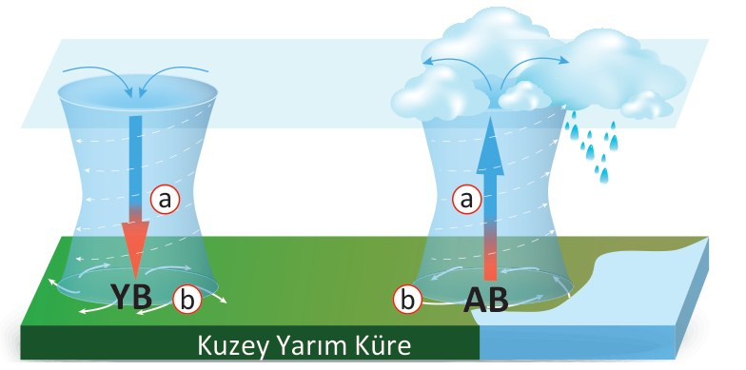
Alçak basınç mı, yüksek basınç mı? — cevap
ÖRNEK CEVAP
Alçak basınç merkezi (AB)
1. Dikey yönlü hava hareketi yükselicidir.
3. Yatay yönlü hava hareketi çevreden merkeze doğrudur.
5. Genellikle bulutlu ve yağışlı hava koşulları görülür
Yüksek basınç merkezi (YB)
2. Genellikle güneşli (açık, bulutsuz) hava koşulları görülür
4. Dikey yönlü hava hareketi alçalıcıdır.
6. Yatay yönlü hava hareketi merkezden çevreye doğrudur.
Tahminde kullanalım
• Basınç düşüyor, bulutlar artıyorsa: alçak basınç yaklaşıyor olabilir → yağış olasılığı artar.
• Basınç yüksek, gökyüzü açıksa: açık hava sürebilir.
Görsel 3.19 (kitap s. 107): YB, AB; a dikey, b yatay hava hareketi
9. Sınıf Coğrafya · 3. Ünite (A): Hava Olayları ve İklim Sistemi
Kitap s. 107
45 / 268
Notes:
AMAÇ: OGM Materyal 'basınç merkezleri' sınıflandırmasıyla paralel: tahmin cümlemizin bilimsel dayanağı (alçak basınç bulut ve yağış, yüksek basınç açık hava getirir).
NASIL: Görsel 3.19'da a dikey, b yatay hava hareketidir. 'Barometre düşüyor ve bulutlar artıyorsa ne bekleriz?' sorusuyla gözleme dayalı tahmine bağlayın: alçak basınç yaklaşıyor olabilir, yağış olasılığı artar.
BEKLENEN CEVAP: Alçak basınç: 1, 3, 5 (yükselici, çevreden merkeze, bulutlu ve yağışlı). Yüksek basınç: 2, 4, 6 (güneşli, alçalıcı, merkezden çevreye).
KAYNAK: Kitap s. 107 'Alçak ve yüksek basınç merkezlerinin özellikleri' (birebir) ve Görsel 3.19; OGM Materyal etkileşimli uygulama 129. Basınç merkezleri 13. haftanın konusudur; bu slaytlar ilk bakıştır.

Slide 46
Gözlem günlüğümüz başlıyor
ETKİNLİK
Amaç
Hava durumunu takip ederek hava olaylarını günlük hayatla ilişkilendirebilme
Beceri
Çözümleme, Gözleme Dayalı Tahmin Etme
Günler | Pazartesi | Salı | Çarşamba | Perşembe | Cuma
Tarih
En yüksek sıcaklık
En düşük sıcaklık
Nemlilik (%)
Rüzgârın yönü ve hızı (km/sa.)
Hava basıncı (hPa)
Hava durumu (açık, parçalı bulutlu vb.)
Günlük hayata etkisi (eklediğimiz satır)
Her gün aynı saatte · ara tatilde de · 23 Kasım'daki derse getir
9. Sınıf Coğrafya · 3. Ünite (A): Hava Olayları ve İklim Sistemi
Kitap s. 87
46 / 268
Notes:
AMAÇ: Kitabın 'Hava Olaylarının Gözlenmesi' etkinliğinin tablosunu gözlem günlüğüne dönüştürmek; ilk satırı bugünkü gözlemle başlatmak.
NASIL: Şablonu isimle dağıtın. Satırlar kitaptakiyle aynıdır; 'günlük hayata etkisi' satırı programın ilişkilendirme bileşeni için bizim eklememizdir. Kural: her gün aynı saatte; MGM verisi öğretmenin haftalık çıktısından ya da okul laboratuvarından (telefon kullanılmaz); ara tatil günleri de yazılır. Etkinliğin üç sorusu 10. haftanın girişinde cevaplanır; günlük 18. haftada (okul temelli planlama) kullanılır.
BEKLENEN CEVAP: İlk satırın örneği izleyen slaytta.
KAYNAK: Kitap s. 87 ETKİNLİK 'Hava Olaylarının Gözlenmesi' (amaç, beceri ve tablo satırları birebir).

Slide 47
Gözlem günlüğü — örnek satır
ÖRNEK CEVAP
Satır | Nasıl doldurulur? (örnek)
Tarih | gg.aa.yyyy — ör. 12.11.2026
En yüksek / en düşük sıcaklık | MGM'den, °C olarak
Nemlilik (%) | MGM'den
Rüzgârın yönü ve hızı (km/sa.) | Yön okla çizilir (ör. ↙ kuzeydoğudan); hız MGM'den
Hava basıncı (hPa) | MGM'den
Hava durumu | Kendi gözlemimiz: ör. parçalı bulutlu (3-4 kare); ikonla çizilir
Günlük hayata etkisi | Bir cümle: ör. “Yağmurluk giydim; servis geç kaldı.”
Değer uydurulmaz: veriye ulaşılamayan güne “veri yok” yazılır.
9. Sınıf Coğrafya · 3. Ünite (A): Hava Olayları ve İklim Sistemi
Kitap s. 87
47 / 268
Notes:
AMAÇ: Günlüğün bir gününün nasıl doldurulacağını göstermek.
NASIL: Sayılar MGM'den yazılır; slayta değer konmaz (gün gün değişir). Hava durumu satırını kendi gözlemleriyle (asetat ölçütü) doldurmalarını, rüzgâr yönünü okla çizmelerini isteyin. Ulaşılamayan gün için 'veri yok' yazılır, değer uydurulmaz.
BEKLENEN CEVAP: Tarih gg.aa.yyyy · en yüksek ve en düşük sıcaklık (°C), nemlilik (%), rüzgârın yönü ve hızı (km/sa), hava basıncı (hPa) MGM'den · hava durumu kendi gözlemimiz (ör. parçalı bulutlu) · etki: bir cümle (ör. 'Yağmurluk giydim; servis geç kaldı.').
KAYNAK: Kitap s. 87 tablo satırları ve yönergesi (rüzgârın yönü ve hava durumu ikonları renkli kalemlerle çizilir).

Slide 48
Çıkış Kartı
9. HAFTA
Çıkmadan önce kâğıdına yaz:
'Bugün İstanbul'da hava parçalı bulutlu' cümlesi hava durumunu mu iklimi mi anlatır? Neden?
1
Hava basıncı hangi aletle ölçülür, birimi nedir?
2
Bu haftaki gözlemde bulutluluk sınıfınız neydi ve bu durum gününüzü nasıl etkiledi?
3
9. Sınıf Coğrafya · 3. Ünite (A): Hava Olayları ve İklim Sistemi
Kitap s. 79, 81, 86
48 / 268
Notes:
AMAÇ: Haftanın üç çıkış sorusu (ders planı).
SÜRE: Toparlama 6 dk: çıkış kartı 4 dk · ev çalışması ve 10. hafta duyurusu 2 dk.
NASIL: Yazıcılar toplar. Kartlar P2 katılım gözlemine işlenir; 3. sorudaki etki cümleleri 10. haftanın girişinde kullanılır.
BEKLENEN CEVAP: 1) hava durumu; belirli bir yer ve zamandaki kısa süreli koşul. · 2) barometre; milibar (mb) veya hektopaskal (hPa). · 3) s. 81 ölçütünden bir sınıf (az bulutlu, parçalı bulutlu…) ve bir günlük hayat etkisi (giyim, ulaşım, ders arası vb.).
KAYNAK: Ders planı 9. hafta ölçme bölümü; kitap s. 79, 81, 86.

Slide 49
Bu hafta evde
9. HAFTA
• Gözlem günlüğünü her gün aynı saatte doldur — ara tatilde (16-20 Kasım) de. MGM verisi: öğretmenin haftalık çıktısı ya da okul laboratuvarı; telefon gerekmez.
• Çalışma kâğıdı Bölüm 1'in ilk yarısını çöz.
• Kitap s. 82-84'ü oku.
• Ailende ya da çevrende yaşanmış bir aşırı hava olayı anısını bir cümleyle not et.
9. Sınıf Coğrafya · 3. Ünite (A): Hava Olayları ve İklim Sistemi
Kitap s. 82-84
49 / 268
Notes:
AMAÇ: Ev çalışmasını ve ara tatil görevini duyurmak.
NASIL: Tahtaya da yazın. 10. hafta 23 Kasım'da başlar; günlükler o gün masada olacak. Aşırı hava olayı anısında kişisel bilgi (ad, adres) yazılmaz.
KAYNAK: Ders planı 9. hafta ev çalışması (COG9-CK-U3 Bölüm 1, ilk yarı).

Slide 50
Kaynaklar ve Haklar
KAYNAKÇA
Ders kitabı. Coğrafya 9. Sınıf Ders Kitabı (Ortaöğretim), 2026-2027 baskısı. Yazarlar: Dr. Gülten İçel, Alper Soyatlar, Beyhan Polat, Bülent Akça, Cem Erdebil, Kenan Türkez, Mehmet Ekici, Mutlu Karakoç, Nihal Öztürk, Nurullah Balşen, Orhan Ekin, Ramazan Bıçaklı, Raşit Düzgün, Soner Cırık, Tuba Dirim. Millî Eğitim Bakanlığı Yayınları No 9606 · Ders Kitapları Dizisi No 2027 · Devlet Kitapları, 2026 · ISBN 978-975-11-8046-9. Slaytlardaki “Kitap s. …” etiketleri bu baskının sayfalarıdır.
Öğretim programı ve etkinlikler. Coğrafya dersi öğretim programı (2026 nüshası): Talim ve Terbiye Kurulunun 23.05.2024 tarihli ve 20 sayılı kararıyla kabul edilen, 13.05.2026 tarihli ve 53 sayılı kararıyla güncellenen program. Etkinliklerin bir bölümü MEB Ortaöğretim Genel Müdürlüğünün OGM Materyal platformundaki etkileşimli etkinliklerle paralel kurulmuştur.
Haklar ve lisans. Ders kitabından ve OGM Materyal'den alınan metin, soru ve görsellerin hakları Millî Eğitim Bakanlığına aittir; eğitim ve öğretim amacıyla, kaynak gösterilerek alıntılanmıştır (5846 sayılı Fikir ve Sanat Eserleri Kanunu md. 34). Sunumun tasarımı, ders akışı, etkinlik kurgusu, örnek cevaplar ve öğretmen notları okulapp.org'un özgün katkısıdır; yalnız bu katkılar CC BY 4.0 lisansıyla paylaşılır. Resmî bir Bakanlık materyali değildir.
9. Sınıf Coğrafya · 3. Ünite (A): Hava Olayları ve İklim Sistemi
okulapp.org/cografya · sürüm 2026.10
Notes:
AMAÇ: Kaynak gösterimi — 5846 sayılı Kanun md. 34 eğitim amaçlı seçme ve toplama eserlerde eserin ve eser sahibinin adının belirtilmesini ister. Derste gösterilmesi gerekmez; dosyayı paylaşırken bu slaytı silmeyin.

